Slide 1
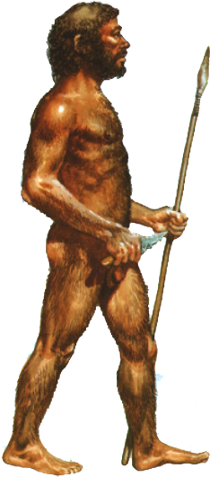
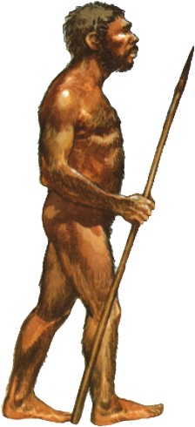
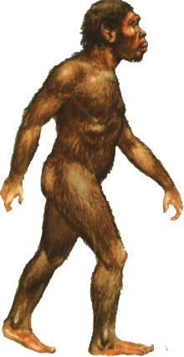
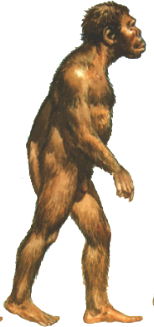
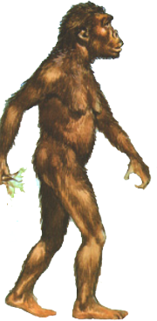
ПЕРВЫЕ ЛЮДИ
Образовательная система «Школа 2100».
Данилов Д.Д. и др Всеобщая история. 5 класс. История Древнего мира § 1
Автор презентации: Казаринова Н. В. (учитель, г. Йошкар-Ола)
© ООО «Баласс», 2012
Notes:
Рисунок из презентации Учителя географии НРМОУ «Сингапайская СОШ» Захаровой Л.А. http://allprezentation.ru/news/dokazatelstvo_zhivotnogo_proiskhozhdenija_cheloveka/2009-11-21-100

Slide 2
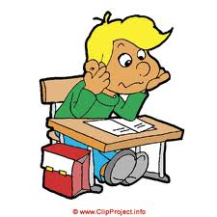
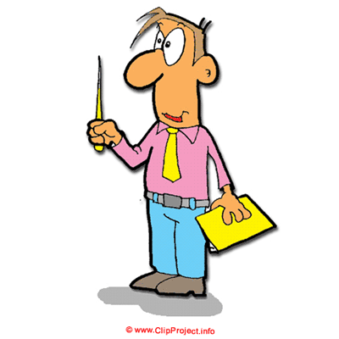
ОПРЕДЕЛЯЕМ ПРОБЛЕМУ
С чего начинается история, с Адама и Евы?
Источниковед: Согласно Библии… создал Господь Бог человека из праха земного, и вдунул в лицо его дыхание жизни, и стал человек душою живою
Археолог: Дальними предками людей являются древние обезьяны, которые за миллионы поколений стали людьми.
Посовещайтесь в парах, какой проблемный вопрос можно задать на основе противоречия?
Сформулируйте проблему, запишите ее в тетради и сравни её с авторской

Slide 3
ОПРЕДЕЛЯЕМ ПРОБЛЕМУ
КАК И С КАКОГО СОБЫТИЯ НАЧАЛАСЬ ИСТОРИЯ ЧЕЛОВЕЧЕСТВА?
ВАША ФОРМУЛИРОВКА ПРОБЛЕМЫ МОЖЕТ НЕ СОВПАДАТЬ С АВТОРСКОЙ. ПОЖАЛУЙСТА, ВЫБЕРИТЕ В КЛАССЕ ТУ ФОРМУЛИРОВКУ, КОТОРАЯ ВАМ НАИБОЛЕЕ ИНТЕРЕСНА!
Notes:
Анимация поставлена на щелчок. Происходит исчезновение вопроса и появляется авторский вариант проблемной ситуации

Slide 4
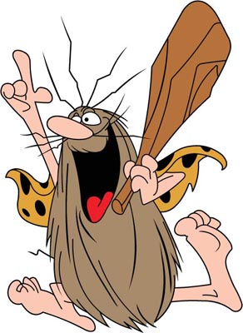
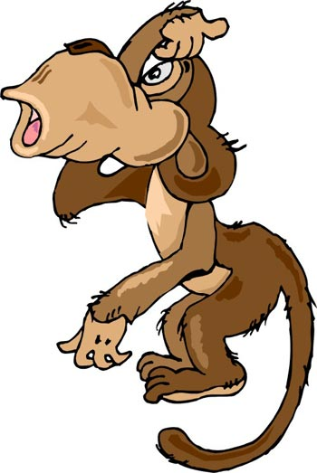
ВСПОМИНАЕМ ТО, ЧТО ЗНАЕМ
ОБЕЗЬЯНА | Отличительные признаки | ЧЕЛОВЕК
 | 1. Передвижение на четырёх конечностях. 2. Прямохождение.
 | 3. Скошенный лоб. 4. Большая черепная коробка.
 | 5. Общение с помощью речи. 6. Общение с помощью жестов и звуков.
Необходимый уровень. С помощью стрелок соедини отличительные признаки со словами «обезьяна» или «человек» в каждой паре: признаки 1–2, 3–4, 5–6, 7–8.
Программный уровень. Распредели стрелками все признаки с 1 по 13.
Notes:
Человек - http://yogibear.wikia.com/wiki/Captain_Caveman
Обезьяна - http://zooclub.ru/fotogal/clip/primat/index3.shtml (бесплатный клипарт) http://zooclub.ru/attach/fotogal/clip/primat/30.jpg
Анимация поставлена на щелчок. Происходит выцветание задания и появление таблицы. Для выполнения задания необходимо воспользоваться встроенными средствами Microsoft PPT в режиме просмотра (инструмент «ПЕРО»)

Slide 5
ВСПОМИНАЕМ ТО, ЧТО ЗНАЕМ
ОБЕЗЬЯНА | Отличительные признаки | ЧЕЛОВЕК
 | 7. Возможность обдумывать свои действия по ходу самих действий, одновременно использовать готовые или слегка доработанные предметы. 8. Возможность предвидеть результаты своих действий, изготовить вещь по заранее заданному образцу, плану.
Notes:
Анимация на слайде отсутствует.
Для выполнения задания необходимо воспользоваться встроенными средствами Microsoft PPT в режиме просмотра (инструмент «ПЕРО»)

Slide 6
ВСПОМИНАЕМ ТО, ЧТО ЗНАЕМ
ОБЕЗЬЯНА | Отличительные признаки | ЧЕЛОВЕК
 | 9. Способность сделать новую вещь, которую еще никто не делал (творчество). 10. Способность жертвовать чем-то необходимым ему самому ради другого.
Notes:
Анимация на слайде отсутствует.
Для выполнения задания необходимо воспользоваться встроенными средствами Microsoft PPT в режиме просмотра (инструмент «ПЕРО»)

Slide 7
ВСПОМИНАЕМ ТО, ЧТО ЗНАЕМ
ОБЕЗЬЯНА | Отличительные признаки | ЧЕЛОВЕК
 | 11. Способность матери отдавать необходимую ей пищу своему детенышу 12. Способность испытывать угрызения совести, чувства дружбы и любви. 13. Способность испытывать радость, вину, привязанность.
Notes:
Анимация на слайде отсутствует.
Для выполнения задания необходимо воспользоваться встроенными средствами Microsoft PPT в режиме просмотра (инструмент «ПЕРО»)

Slide 8
ВСПОМИНАЕМ ТО, ЧТО ЗНАЕМ
Виды исторических источников, свидетельствующих о деятельности первых людей | Способы датировки источников
1.
2.
3.
Необходимый уровень. Заполни первую колонку таблицы.
Программный уровень. Заполни обе колонки таблицы.

Slide 9
ОТКРЫВАЕМ НОВЫЕ ЗНАНИЯ
1. ОТ ОБЕЗЬЯНЫ К ЧЕЛОВЕКУ
2. ОТ УМЕЛОГО К РАЗУМНОМУ

Slide 10
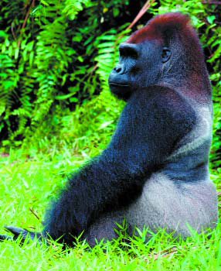
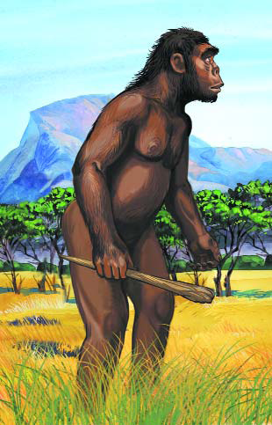
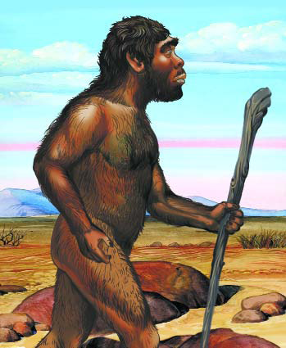
ОТ ОБЕЗЬЯНЫ К ЧЕЛОВЕКУ
Горилла – потомок дриопитека,
Австралопитек
Человек умелый
Какую группу упомянутых в тексте существ можно считать людьми?
Notes:
Иллюстрации со стр. 19 – 20. учебника. При наведении указателя мышки на рисунок появляется подпись к картинке

Slide 11
ОТ УМЕЛОГО К РАЗУМНОМУ
Определи для каждой группы существ, можно ли считать их людьми.
Сделай вывод: с каких событий началась история современного человечества?
Notes:
Иллюстрации со стр. 20 – 22. При наведении указателя мышки на рисунок появляется подпись к картинке

Slide 12
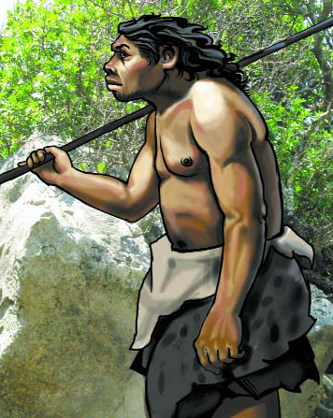
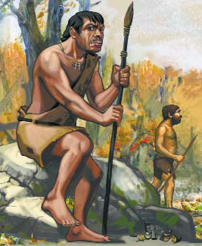
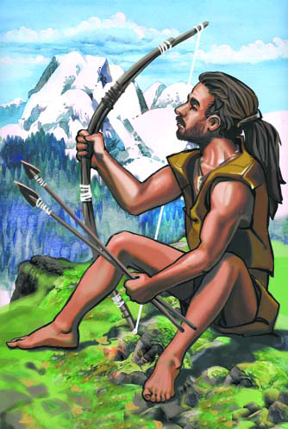
ОТ УМЕЛОГО К РАЗУМНОМУ
Древнейшие люди
Неандертальцы
Человек разумный
Какую группу упомянутых в тексте существ можно считать людьми?
Notes:
Иллюстрации со стр. 20 – 22. При наведении указателя мышки на рисунок появляется подпись к картинке

Slide 13
ОТ УМЕЛОГО К РАЗУМНОМУ
 | Признаки животного | Признаки человека | Признаки человеческого общества | ВЫВОД
Дриопитеки
Австралопитеки
«Человек умелый»
«Древнейшие люди»
Неандертальцы
«Человек разумный»
Программный уровень. Используя текст § 1, заполните таблицу. Сделайте вывод для каждой группы живых существ: можно ли их считать людьми, а их объединения обществом.
Notes:
Анимация поставлена на щелчок. Происходит исчезновение задания и появление таблицы.

Slide 14
ОТКРЫВАЕМ НОВЫЕ ЗНАНИЯ
ЛЮДИ ВИДА «ЧЕЛОВЕК РАЗУМНЫЙ» ВЫТЕСНИЛИ ОТОВСЮДУ НЕАНДЕРТАЛЬЦЕВ, И ВСЕ СОВРЕМЕННЫЕ ОБИТАТЕЛИ ПЛАНЕТЫ – ПОТОМКИ ЭТИХ ЛЮДЕЙ.

Slide 15
ПРИМЕНЯЕМ НОВЫЕ ЗАНАНИЯ
Обсудите, есть ли противоречие между религией и наукой по вопросу происхождения человеческого общества. (Твоя позиция может быть любой, но постарайся её объяснить.)

Slide 16
ПРИМЕНЯЕМ НОВЫЕ ЗАНАНИЯ
Программный уровень. Запиши свое мнение и приведи один – два аргумента в подтверждение своей точки зрения.
Позиция | Я считаю, что _____________________ _________________________________
Аргумент (ы) | потому что________________________ _________________________________ _________________________________ _________________________________

